Slide 1
Exam 1 Q 23~24
苏语麒

Slide 2

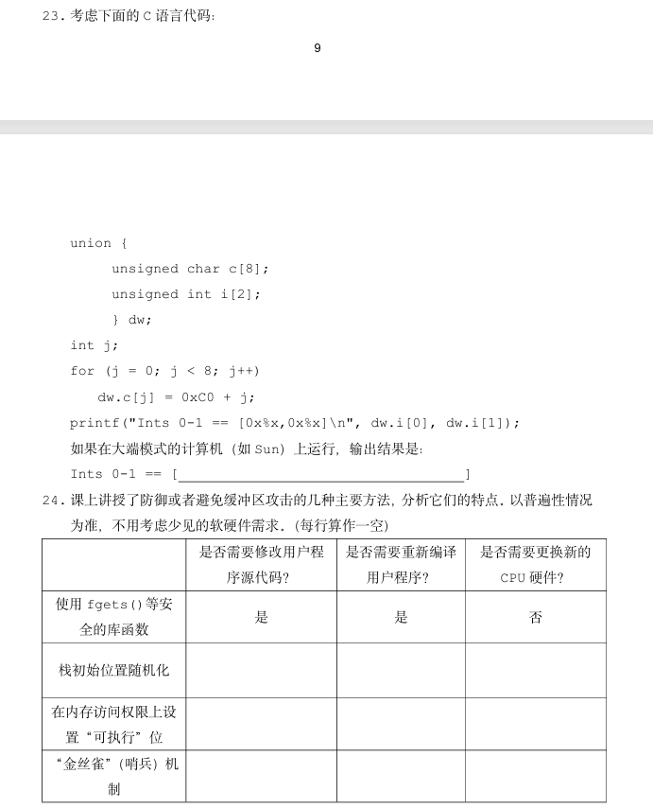
23
考虑下面c语言代码：

Slide 3
23
考虑下面c语言代码：
联合union 用不同字段引用同一内存块
作用？

Slide 4
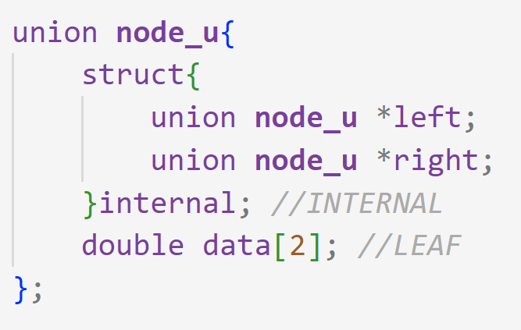
23
确定两个字段使用是互斥的时候，减小空间分配总量
Eg. 二叉树

Slide 5
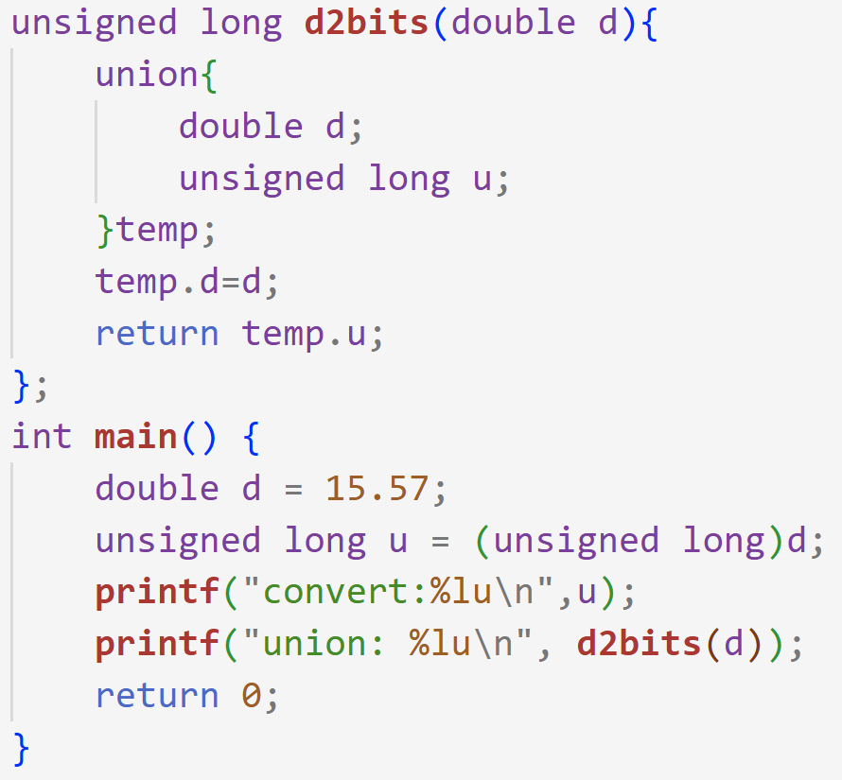
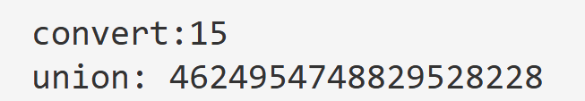
23
保持位模式不变的数据类型转换
简单强制类型转换：改变位模式
以另一种数据类型访问union中参数：两者具有一样位表示
Check：
(4624954748829528228)₁₀ =
(0100000000101111001000111101011100001010001111010111000010100100)₂
E = exp – 1023 = 3
M = 1.1111001……
V≈15.57

Slide 6
23
考虑下面c语言代码：
dw.i[0]
dw.i[1]
内存布局：C0 C1 C2 C3 C4 C5 C6 C7
大端法 最高有效字节（MSB）存储在最低地址
对于一个int:
C0 是最高位字节
C3 是最低位字节
0xC0C1C2C3, 0xC4C5C6C7

Slide 7
24

Slide 8
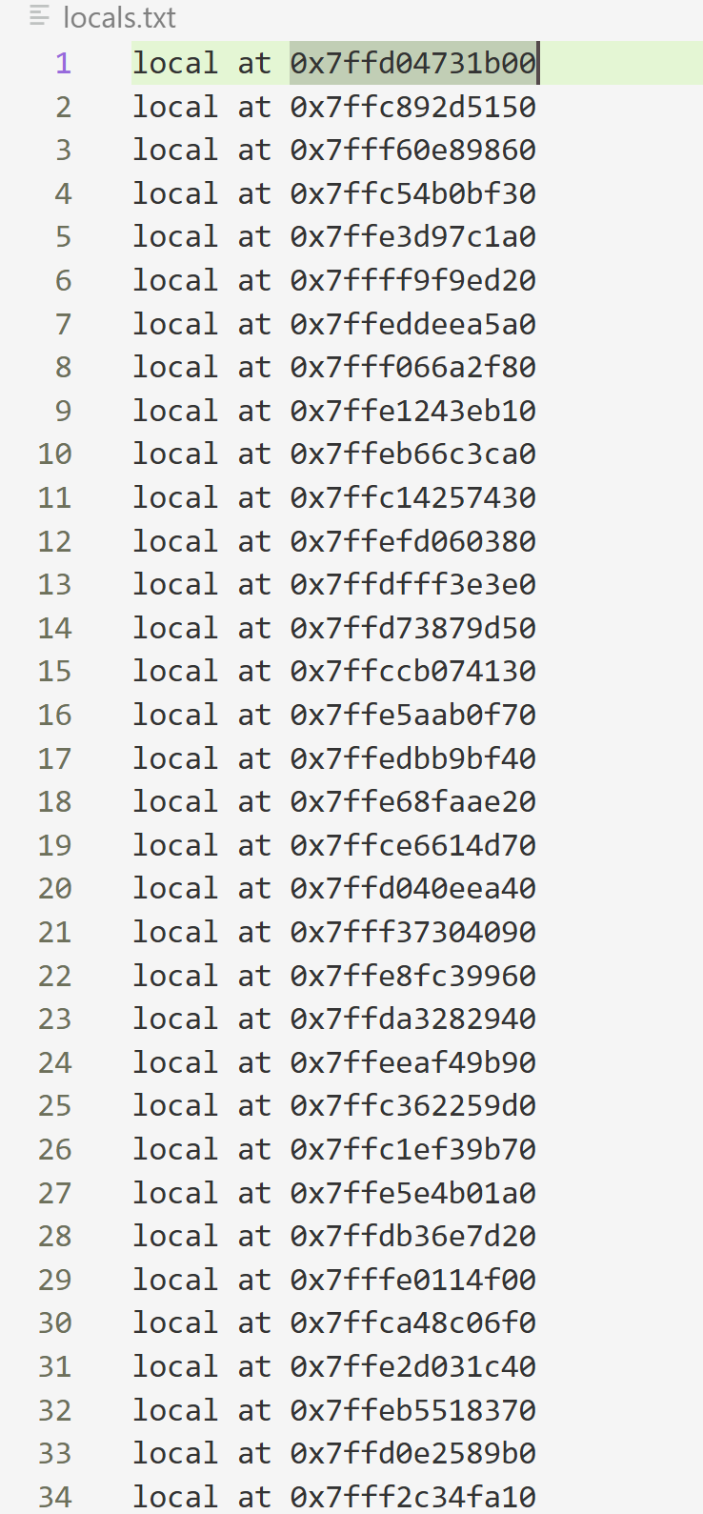
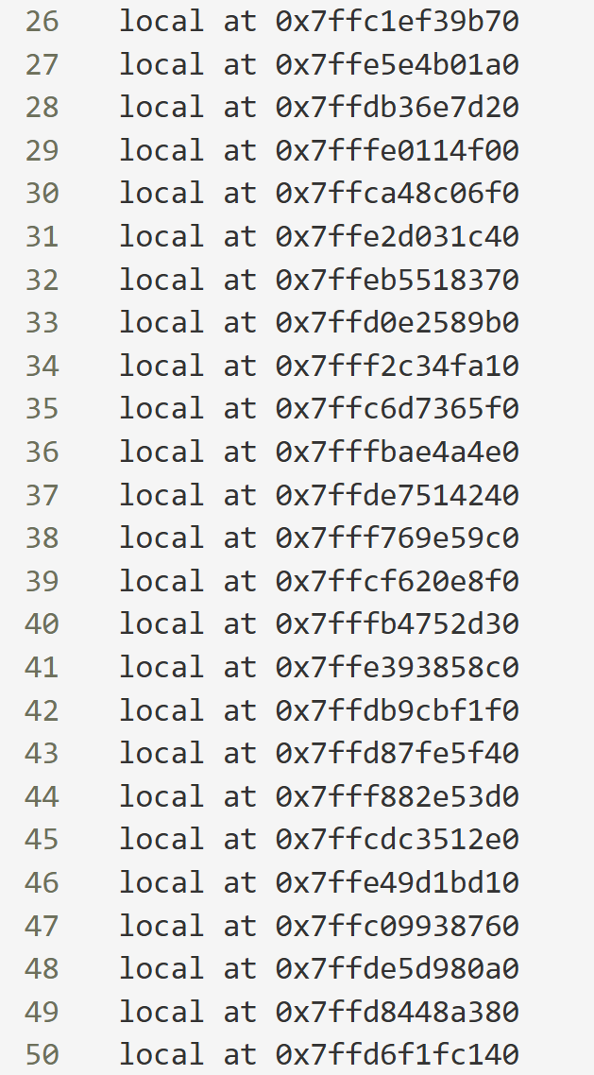
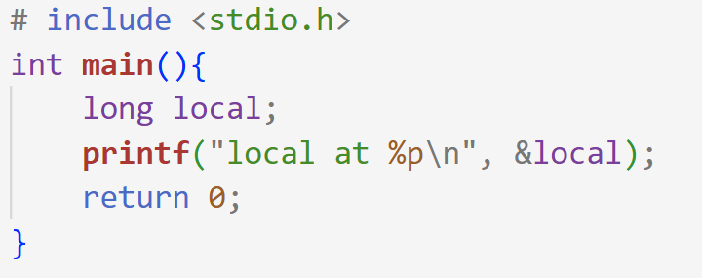
栈初始位置随机化
$ for ((i=1; i<=100; i++)); //可执行文件运行100次
do ./local >> locals.txt 2>&1;
done
Linux系统中，栈随机化已经是标准行为
（local variable：存储在栈上）

Slide 9
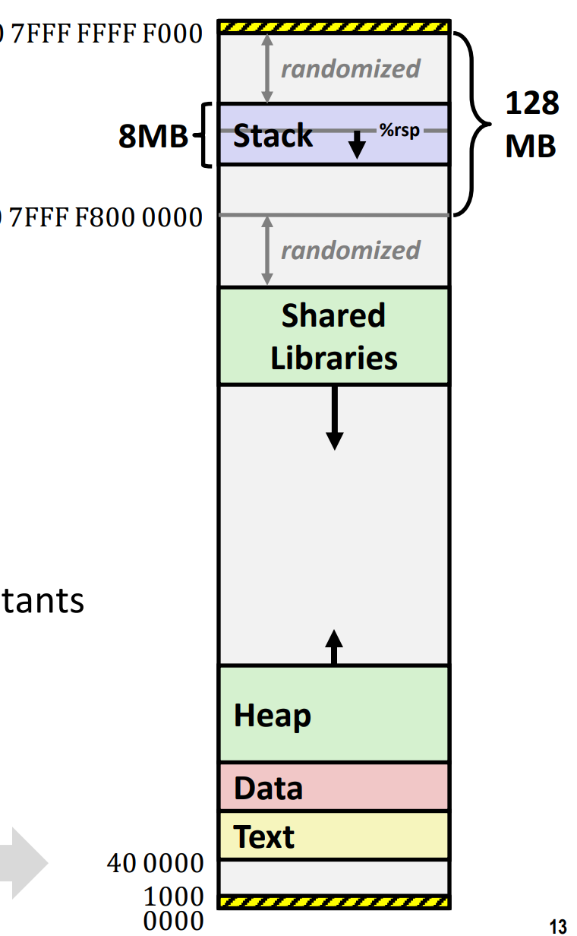
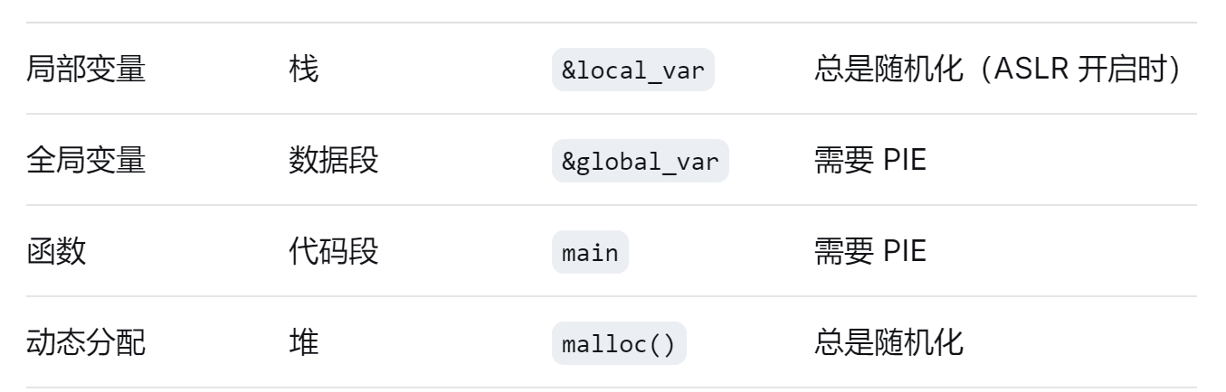
栈初始位置随机化
地址空间布局随机化ASLR
不同机器运行同一个程序，地址映射差别很大

Slide 10
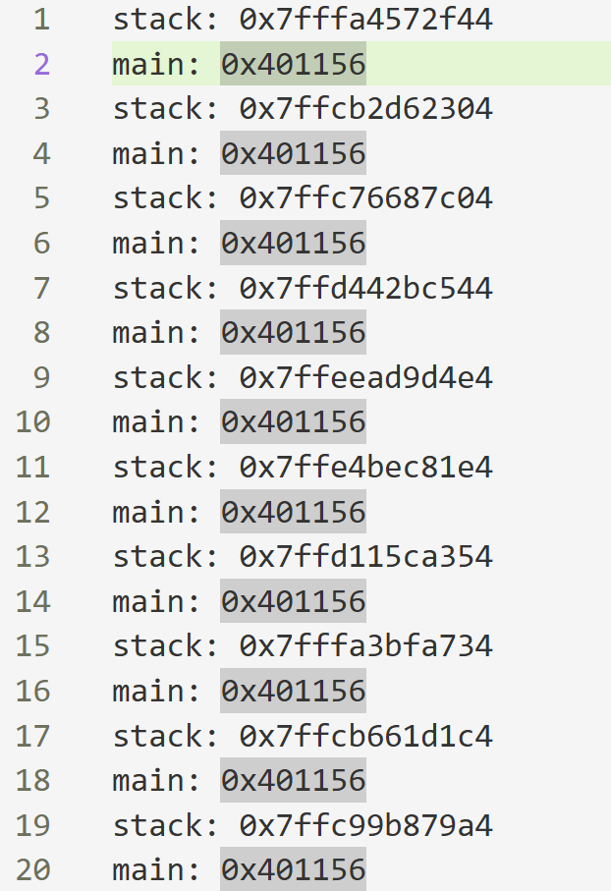
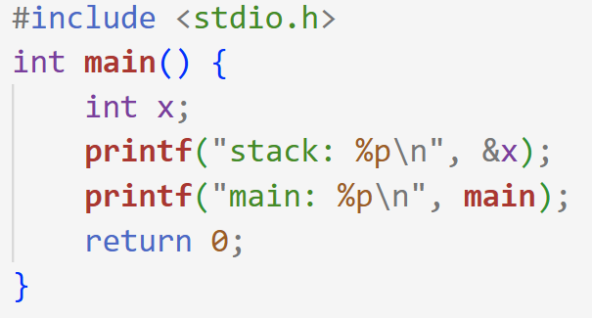
栈初始位置随机化
开启no-pie后，Stack仍随机化。Text段不随机化
PIE
使得程序的代码段、数据段可以在任意地址加载
$ gcc -no-pie qaq.c -o npie

Slide 11
栈初始位置随机化
修改源代码：否
程序加载到内存时，操作系统加载器完成
ASLR 随机化的是内存布局，程序本身的逻辑（变量、函数调用）完全不变。
重新编译：否
对现有的二进制文件就可以生效
对于已经编译好的非 PIE 程序，栈和堆的 ASLR 仍然有效（只是代码段不随机）
更换CPU硬件：否
ASLR需要的虚拟地址是现代 CPU 都具备的

Slide 12
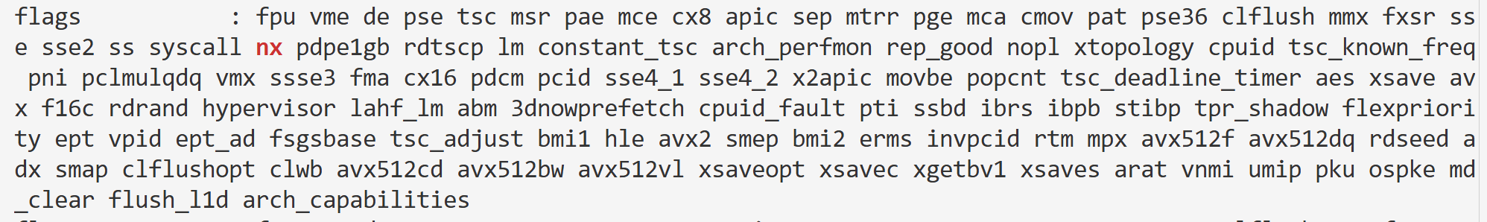
限制可执行代码区域
修改源代码：否
重新编译：否
程序加载到内存时由操作系统实施
更换CPU硬件：是
传统结构：读和执行合并成1位标志。可读都可执行。
AMD在64位处理器里引入“NX”：No-Execute位（Intel: XD），把“读”和“可执行”分开
检查内存页是否可执行由硬件来完成
$ grep nx /proc/cpuinfo //检查cpu里有没有nx位

Slide 13
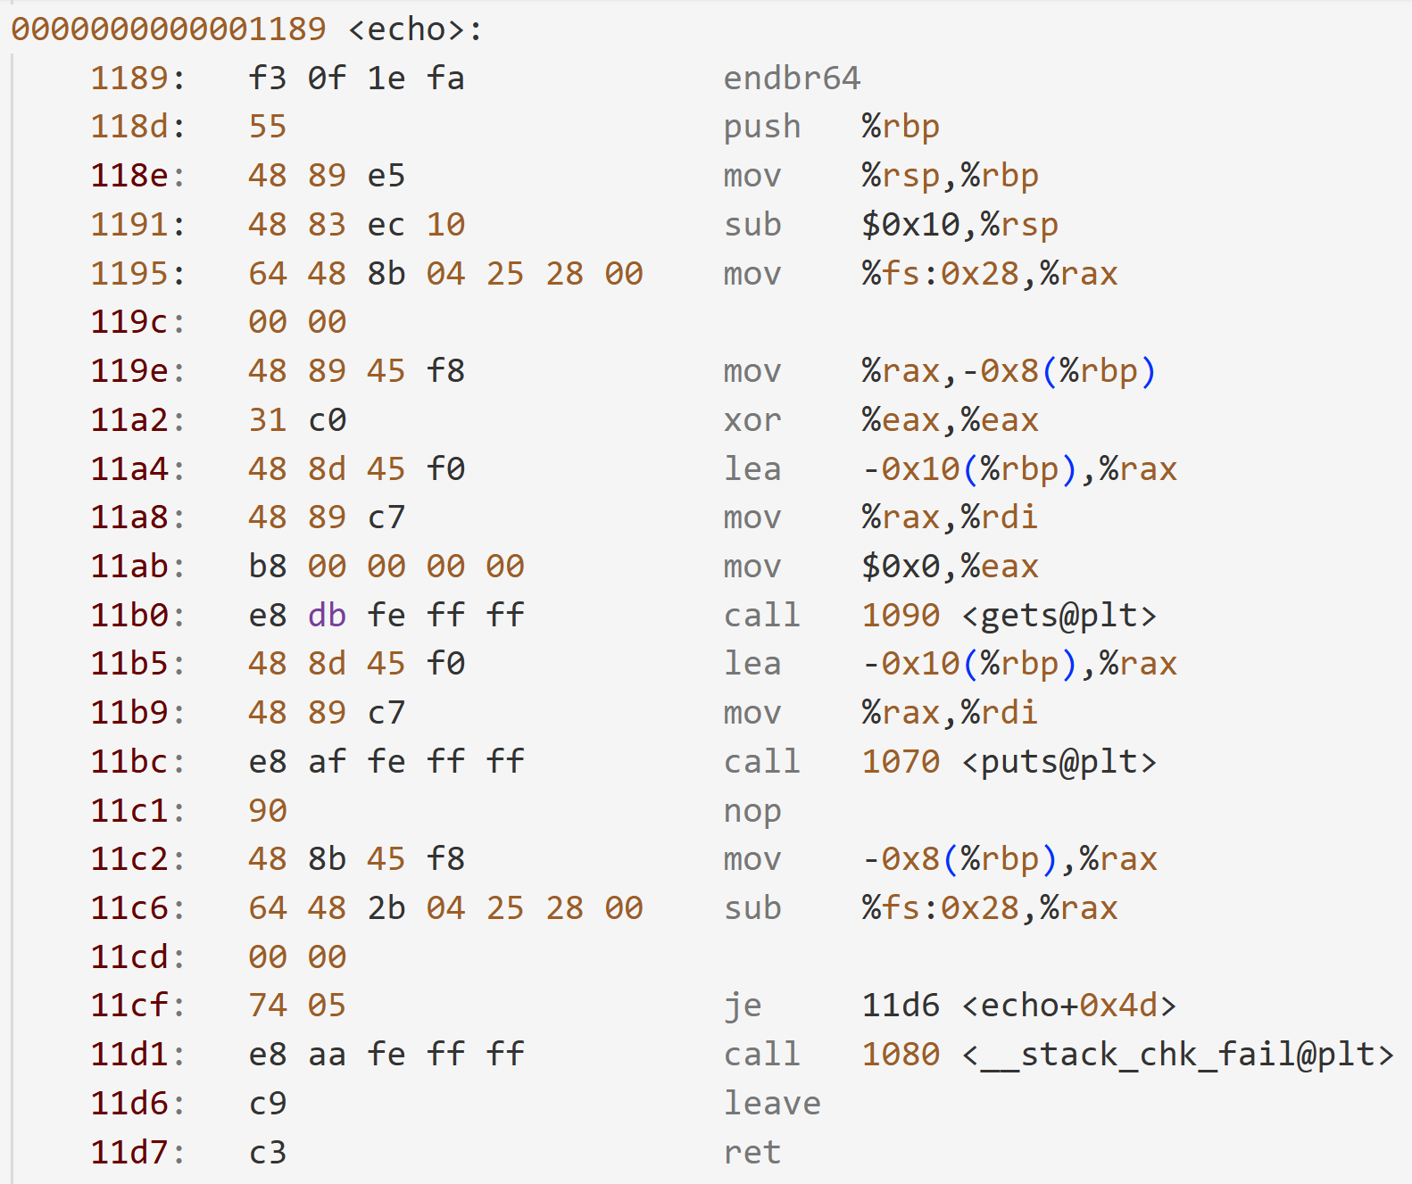
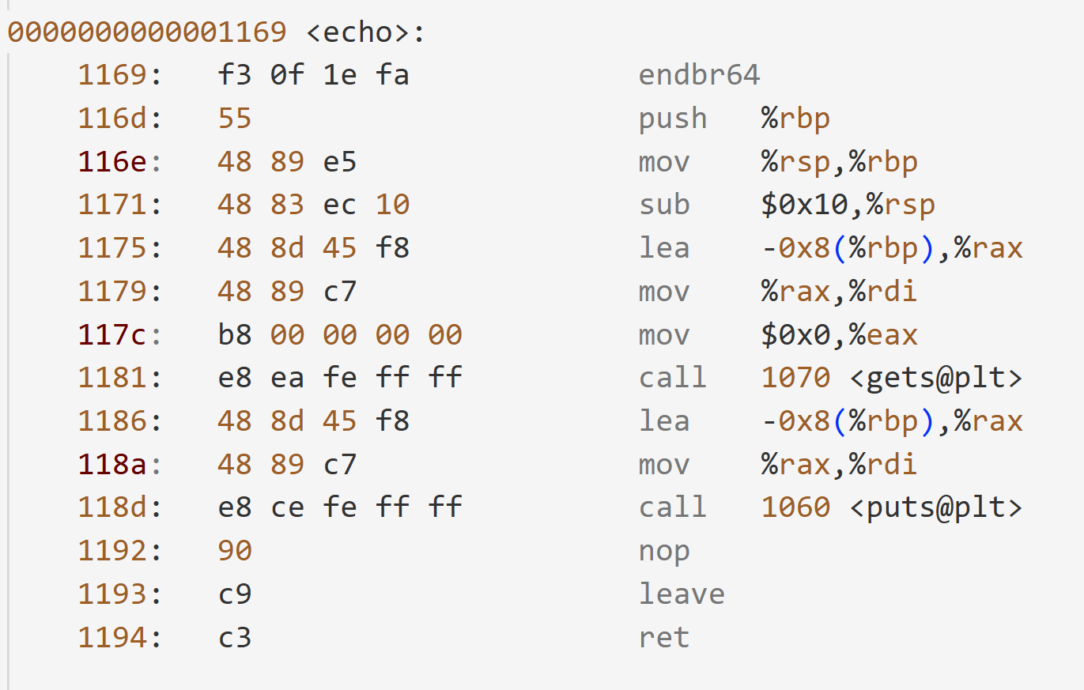
金丝雀
*新版本的gcc默认开启这个选项
重新编译：是
$ gcc -fstack-protector echo.c -o canary
$ objdump -d canary >canary.asm
$ gcc -fno-stack-protector echo.c -o no_canary
$ objdump -d no_canary >no_canary.asm

Slide 14
金丝雀
修改源代码：否
由编译器插入代码，源代码无需改动
重新编译：是
须启用编译器的栈保护选项，如 -fstack-protector / -fstack-protector-strong
更换CPU硬件：否

Slide 15
24
否
否
否
否
否
是
否
是
否

